Slide 1
第8章 串行输入/输出接口
概述
串行通信接口标准
可编程串行通信接口芯片8251A

Slide 2

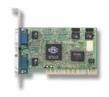

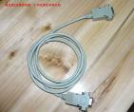

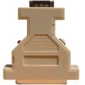

Slide 3
8.1 概述
一、几个相关概念和术语

Slide 4
1、串行数据
计算机与外部信息交换方式有两种，一种是并行通信，另一种是串行通信。并行通信时，数据各位同时传送。而串行通信时，数据和控制信息是一位接一位串行地传送下去。这样，虽然速度会慢一些，但传送距离比并行通信长，硬件电路也相应简单些。

Slide 5
并行通信和串行通信
Dn~D0
计
算
机
计
算
机
或
外
设
计
算
机
计
算
机
或
外
设
数据线
数据线
控制/联络线
控制/联络线
信号地
信号地
并行通信
串行通信
主要区别: 数据传输方式，连线数量

Slide 6
2、串行通信方式
  异步通讯
    异步通信是指以字符为单位传送数据，用起始位和停止位标识每个字符的开始和结束字符，两次传送时间隔不固定。
  同步通信
    异步通讯为了可靠地传送数据，在每次传送数据的同时，附加了一些标志位。在大量数据传送时，为了提高速度，就去掉这些标志，这就是同步通讯。采用同步传送，在数据块开始处要用同步字符来指示，并在发送端和接收端之间要用时钟来实现同步。
同步方式和异步方式比较：
  设备复杂度、效率、是否需要同步时钟

Slide 7
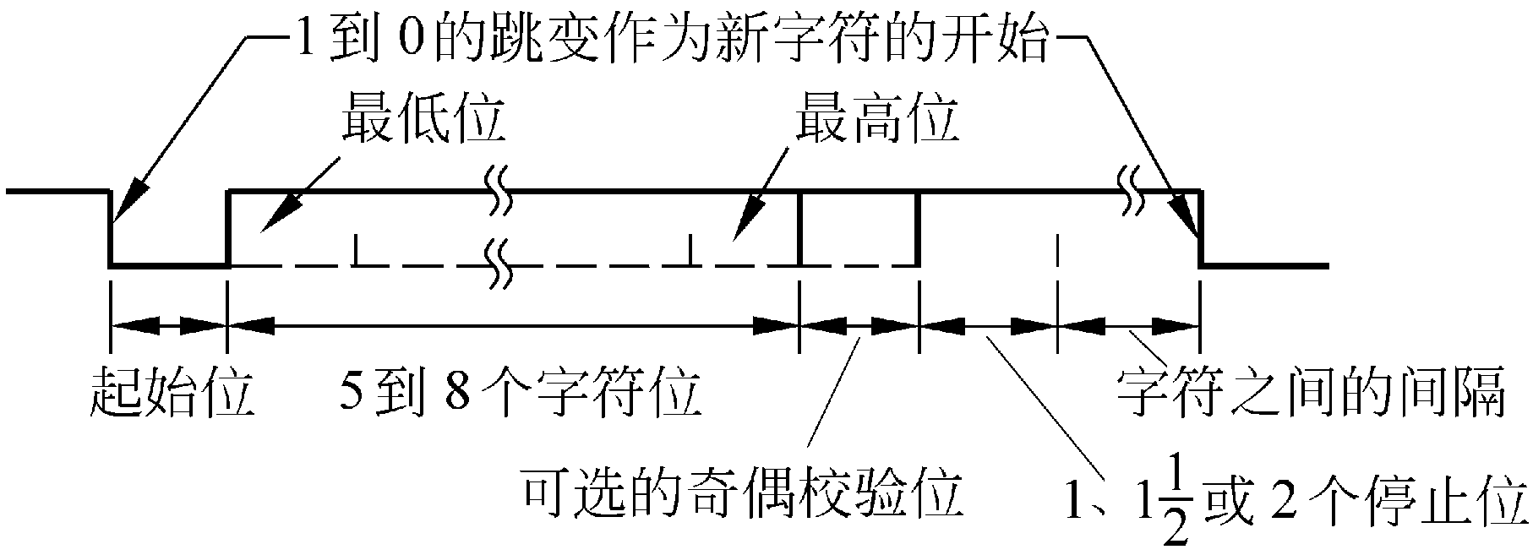
Notes:
标准的异步通信数据格式
说明：在不同传输系统中，信息位、停止位的数目可不同，校验位的设置方式也可不同，但对于同一传输系统，这些都是固定的

Slide 8
3. 波特率
并行通信中，传输速率是以每秒多少字节来表示的，串行通信中，是用每秒钟传送的位数（bit /s)即波特率来表示。
1波特=1 bit/s （bps）
Notes:
常用的标准波特率：110，300，1K（1000），1.2K（1200），2.4K（2400），4.8K（4800），9.6K（9600），19.2K（19200），56K（56000）

Slide 9
4、发送时钟与接受时钟
发送端与接受端要用时钟来决定每一位对应的时间长度。

Slide 10
5、波特因子
发送时钟与接受时钟可以是标准波特率的16倍，32倍或64倍，这个倍数就称为波特因子。

Slide 11
6、串行数据传送方向（按信道分类）
串行通信中，数据通常是在二个站（点对点）之间进行传送，按照数据流的方向可分成三种传送模式:
单工、半双工、全双工

Slide 12
（1）、单工
使用一根传输线，只能发送数据或接收数据，这样的传送方式就是单工，如图所示。
A站
B站
接收器
发送器
单工方式示意图

Slide 13
（2）、半双工（Half Duplex）
使用同一根传输线，既可发送数据又可接收数据，但不能同时收发数据，如图所示。
A站
B站
发送器
发送器
接收器
接收器
半双工方式示意图
特点：①每端需有一个收/发切换电子开关
②因有切换，会产生时间延迟
应用：打印机串口，单向传送设备，发送器→接收器

Slide 14
（3）、全双工(Full Duplex）
数据的发送和接收分别由两根可以在两个不同的站点同
时发送和接收的传输线进行传送，通信双方都能在同一时刻
进行发送和接收操作，选择的传送方式称为全双工制。
A站
B站
发送器
接收器
接收器
发送器
特点：①每一端都有发送器和接收器
②有二条传送线
应用：交互式应用，远程监测控制

Slide 15
7、信息的检错与纠错
检错：如何发现传输中的错误，称为检错
纠错：如何消除错误，称为纠错
在基本通信规程中：
采用奇偶校验或方阵码检错，以反馈重发方式纠错。
在高级通信控制规程中：
采用循环冗余码（CRC）检错，以自动纠错方法来纠错。
Notes:
串行数据在传输过程中，由于干扰而引起误 码是难免的，这直接影响通信系统的可靠性，对通信中的检/纠错能力是衡是一个通信系统的重要内容。

Slide 16
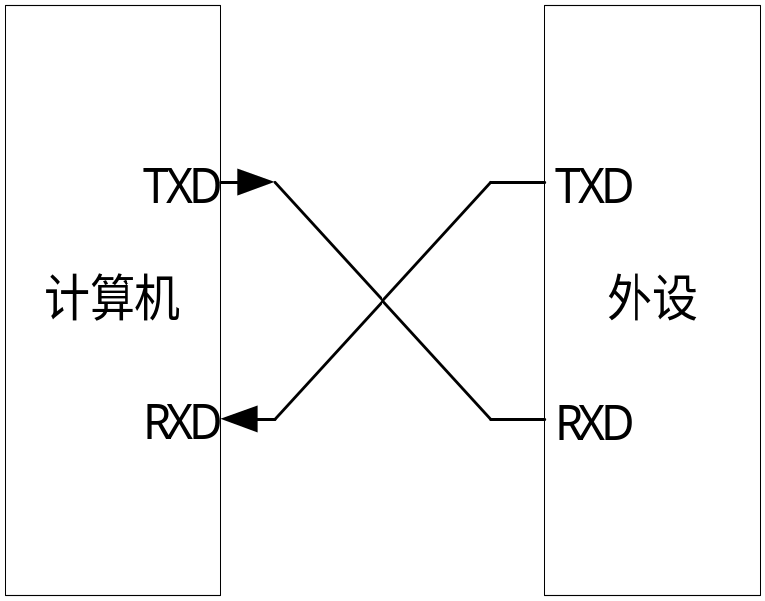
二、 串行通信的实现
1、串行通信的接线
  串行通信是逐位传送数据，所以一个多位数据需要多次传送。比如一个8位的字节型数据至少需要8次传送。它有如下特点：
  速度较慢；
  引线少；
  距离长。

Slide 17
串行通信的接线特点：
  在一根传输线上既传数据信息，又传联络控信息。
  串行通信中对信息的逻辑定义可能与TTL不兼容，因此需要进行逻辑电平转换（用MC1488和MC1489完成）

Slide 18
2、串行通信接口
  在硬件上，串行通信接口电路的核心部件是移位寄存器，其中在发端要有一个并入串出移位寄存器，在收端要有一个串入并出移位寄存器。

Slide 19
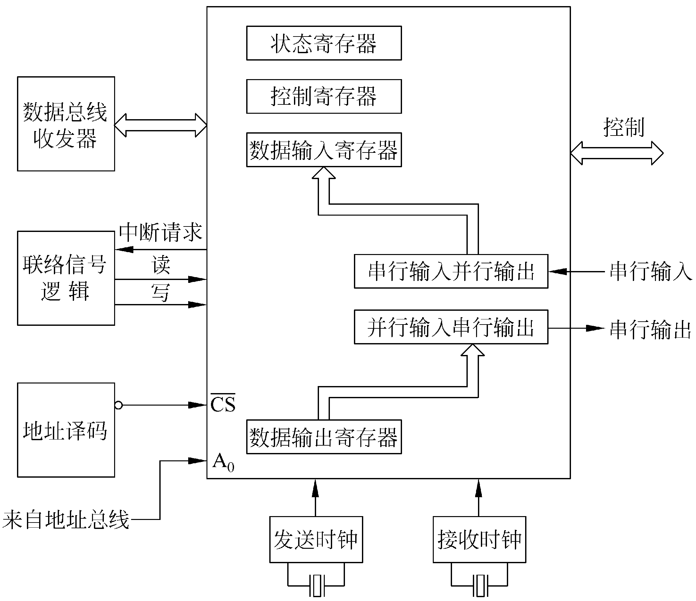
Notes:
图为串行接口部件的典型结构，串行接口部件有4个主要寄存器，即：控制寄存器（容纳CPU送来的各种控制信息，以决定接口的工作方式）、
状态寄存器的各位，叫状态位，每一个状态位都可用来指示传输过程中的某一状态、
数据输入寄存器（和串行输入并行输出寄存器配对使用，在输入过程中，串行数据一位一位地从外设进入接口的一位寄存器，当接收完一个字符后，数据就从移位寄存器送到数据输入寄存器，等待CPU来取走）、
数据输出寄存器（数据输出的情况和输入的过程是相反的，数据输出寄存器和并行输入串行输出移位寄存器配对使用同理，当CPU往数据输出寄存器中输出一个数据后，数据便传输到移位寄存器，然后转换成串行数据一位一位地通过输出线送到外设。
CPU采用两个端口地址与读写信号的组合来区分这四个寄存器

Slide 20
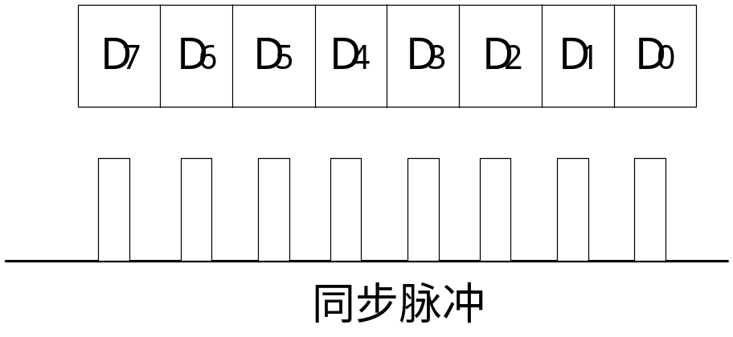
3、串行通信的同步
  为了可靠的串行通信，同步信号起到至关重要的作用。在理想情况下，同步信号应该在数据信号线上出现有效数据期间的中心点有效，因为这时数据线上的数据是最稳定的。

Slide 21
但在典型的串行通信系统中，是不存在同步信号线的！如何实现串行通信的中数据传送的同步呢？系统从软件和硬件两方面采取了如下三个措施：

Slide 22
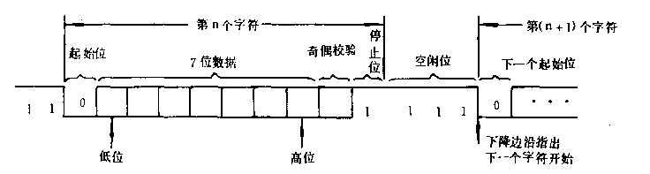
  （1） 设置波特率波特率是指单位时间内传送的位数，单位是比特/秒。
  （2）设置数据的传送格式，一般地串行通信在传送数据时，并不是单纯地传送数据位信息。为了使数据传送可靠，还设定了其他一些辅助位。

Slide 23
  （3） 设置波特率因子
  在异步通信方式进行通信时，发送端需要用时钟来决定每1位对应的时间长度，接收端也需要用一个时钟来测定每1位的时间长度，前一个时钟叫发送时钟，后一个时钟叫接收时钟。这两个时钟的频率可以是波特率的数倍，一般取16倍、32倍或64倍。这个倍数就称为波特率因子。

Slide 24
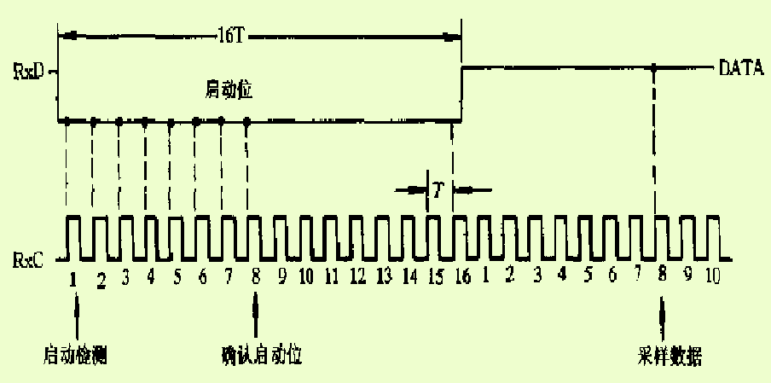
波特率因子n=16时，对数据的采样

Slide 25
4、异步接收/发送器（UART）
串行接口的基本结构主要是异步接收/发送器（UART），它不仅包括并行数据和串行数据之间的相互转换，还有检测串行通信在传送过程中可能发生错误的逻辑部件。

Slide 26
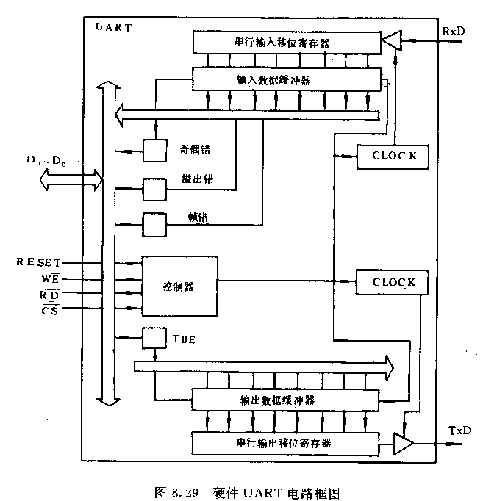

Slide 27
5、信号的调制和解调（远程通信）
由于模拟信号的传输比数字信号传输更为有效，因而可将数字信号（基带信号）调制成适于载波传送的高频模拟信号（已调信号或频带信号）进行传输；用解调器把接收的模拟信号再转换成数字信号。

Slide 28
DTE
DCE
DCE
DTE
电话线
RS-232C
接口
RS-232C
接口
计算机
调制解调器
调制解调器
计算机

Slide 29
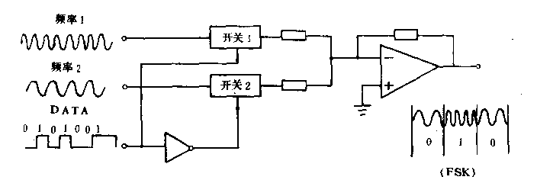
调制原理：
频移键控、幅移键控、相移键控、CDMA

Slide 30
8.2 串行通信接口标准

Slide 31
一、串行接口标准EIA RS-232C接口
美国电子工业协会EIA制定的通用标准串行接口
  1962年公布，1969年修订
  1987年1月正式改名为EIA-232D
设计目的是用于连接调制解调器
现已成为数据终端设备DTE与数据通信设备DCE的标准接口
  DTE——数据终端设备，例如计算机
  DCE——数据通信设备（数传机），例如调制解调器）
可实现远距离通信，也可近距离连接两台微机
属于网络层次结构中的最低层：物理层

Slide 32
232C接口标准使用一个25针连接器，包括4条数据线、11条控制线、3条定时线、7条备用和未定义线
绝大多数设备只使用其中9个信号，所以就有了9针连接器
232C接口信号面向使用调制解调器的串行异步通信，可支持两个通信信道：
  主信道：用于数据传送
  次信道：次信道为辅助串行通道，主要提供通道控制，但其传输速率比主信道要低得多，其他跟主信道相同，通常较少使用

Slide 33
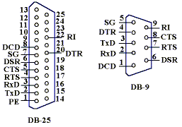
老式的台式PC机一般有两个RS－232串行口COM1和COM2，通常COM1使用的是9针D形连接器，而COM2使用的是老式的DB25针连接器。

Slide 34
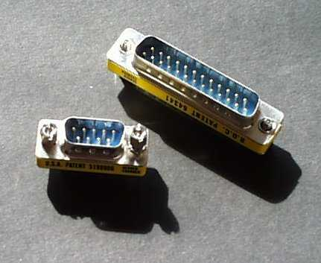
RS-232C的引脚定义：
GND
5
9
4
RI
DTR
8
3
CTS
TXD
7
RTS
RXD
2
6
1
DSR
DCD

Slide 35
RS-232C接口的使用场合
DTE
DCE
DCE
DTE
电话线
RS-232C
接口
RS-232C
接口
计算机
调制解调器
调制解调器
计算机

Slide 36
TxD：（Transmitted data）发送数据（DTE→DCE）
RxD：（Received data）接收数据（DTE←DCE）
DTR：（Data set ready) 数据终端准备好（DTE→DCE）
DSR：(Data set ready)数据装置准备好（DTE←DCE）

Slide 37
RTS:(Request to send)请求发送（DTE→DCE）
  当数据终端设备准备好送出数据时，就发出有效的RTS信号，用于通知数据通信设备准备接收数据
CTS:(Clear to send-CTS）清除发送（允许发送） （DTE←DCE）
  当数据通信设备已准备好接收数据终端设备的传送数据时，发出CTS有效信号来响应RTS信号
RTS和CTS是数据终端设备与数据通信设备间一对用于数据发送的联络信号

Slide 38
GND：信号地
  为所有的信号提供一个公共的参考电平
CD：载波检测（DCD） （DTE←DCE）
  当本地调制解调器接收到来自对方的载波信号时，该引脚向数据终端设备提供有效信号
RI：振铃指示（DTE←DCE）
  当MODEM收到交换台送来的振铃呼叫信号时，使该信号有效（ON状态），通知终端，已被呼叫。

Slide 39
保护地（机壳地）
  起屏蔽保护作用的接地端，一般应参照设备的使用规定，连接到设备的外壳或大地
TxC：发送器时钟
  控制数据终端发送串行数据的时钟信号
RxC：接收器时钟
  控制数据终端接收串行数据的时钟信号

Slide 40
与调制解调器相连方式
微机
MODEM
MODEM
微机
2
3
4
5
6
7
8
20
22
发送数据TxD
2
3
4
5
6
7
8
20
22
2
3
4
5
6
7
8
20
22
2
3
4
5
6
7
8
20
22
接收数据RxD
请求发送RTS
允许发送CTS
电话线
数据装置准备好DSR
信号地GND
载波检测CD
数据终端准备好DTR
振铃指示RI

Slide 41
不使用联络信号的3线相连方式
微机
微机
TxD
TxD
RxD
RxD
GND
为了交换信息，TxD和RxD交叉连接，程序中不必使RTS和DTR有效，也不检测CTS和DSR是否有效

Slide 42
“伪”使用联络信号的3线相连方式
微机
微机
TxD
TxD
RxD
RxD
CTS
CTS
RTS
RTS
GND
DSR
DSR
DTR
DTR
RTS和CTS各自互接，DTR和DSR各自互接，表明请求传送总是允许、数据装置总是准备好

Slide 43
使用联络信号的多线相连方式
微机
微机
TxD
TxD
RxD
RxD
RTS
RTS
CTS
CTS
GND
DSR
DSR
DTR
DTR
通信比较可靠，所用连线较多，不如前者经济

Slide 44
二、其它串行总线标准
RS-422A总线采用平衡输出的发送器，差分输入的接收器。输出信号线间的电压为±2v，接收器的识别电压为±0.2v。共模范围±25v
RS-485适用于收发双方共用一对线进行通信，也适用于多个点之间共用一对线路进行总线方式联网，通信只能是半双工
USB
IEEE1394

Slide 45
1、 USB的定义
  USB是Universal Serial Bus的缩写,中文意思就是“通用串行总线”, 是连接有USB接口的计算机外围设备到计算机的一种计算机外部总线结构

Slide 46
2、 USB的开发背景
  1．连接PC与电话。
  2．Plug-and-Play （即插即用）。
  3．端口扩展。USB提供双向低成本易于扩展的低速到中速(USB 2.0 可达480Mb/s)的通用外设总线，适用于连接各种各样的外设。

Slide 47
3、 USB的发展
0.7版本 于1994年11月11日发布。是USB的最早版本。
1.0版本 于1995年11月13日制定发布了,规定USB具有2种传输速度 Low-speed 1.5Mb/s, Full-speed 12Mb/s。
1.1版本 于1998年9月23日制定了1.1规格版本,速度不变。
2.0 (草案)版本 于1999年10月5日发布。
2.0版本 于2000年4月27日发布。
3.0版本 于2008年发布，5Gb/s

Slide 48
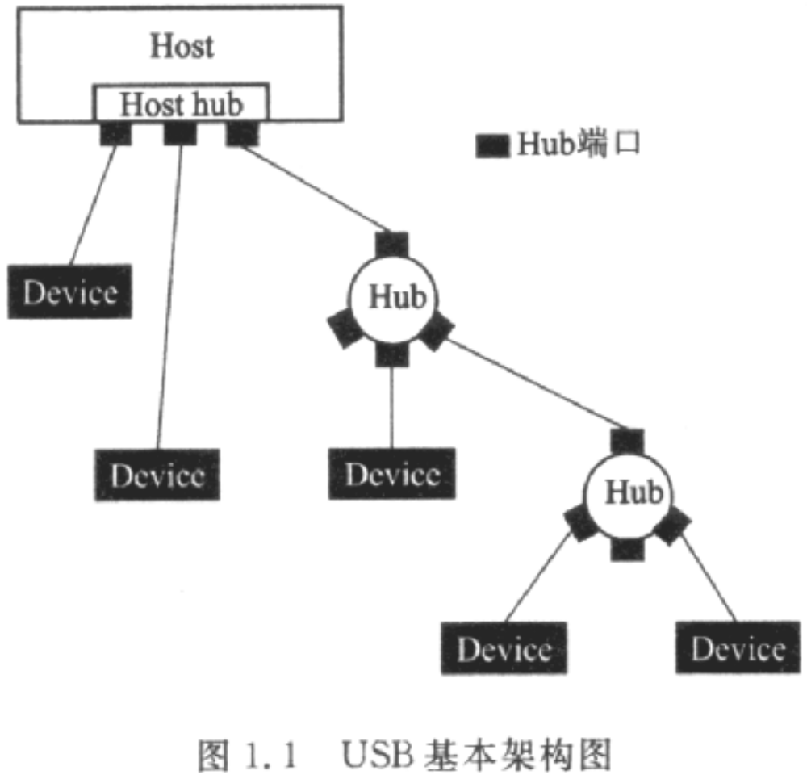
4．USB系统拓扑结构

Slide 49
5．USB的特点
  1．USB为所有的USB外设提供了单一的、易于操作的标准的连接类型。
  2．USB整个的系统只有一个端口和一个中；
  3．USB支持热插拔(hot plug)；
  4．USB支持PNP；
  5．USB在设备供电方面提供了灵活性；
  6．USB提供全速12Mbps的速率和低速1.5Mbps的速率来适应各种不同类型的外设；USB2.0 还支持480Mbps 的高速传输速率；

Slide 50
  7．USB2.0的High-speed模式支持音频和视频设备，可以保证其固定带宽；
  8．为了适应各种不同类型外围设备的要求USB 提供了四种不同的数据传输类型：控制传输，Bulk数据传输，中断数据传输，同步数据传输。同步数据传输可为音频和视频等实时设备的实时数据传输提供固定带宽。
  9．USB 的端口具有很灵活的扩展性。一个USB 端口串接上一个USB Hub 就可以扩展为多个USB端口。规范中说，USB可以扩展到127个外设端口。

Slide 51
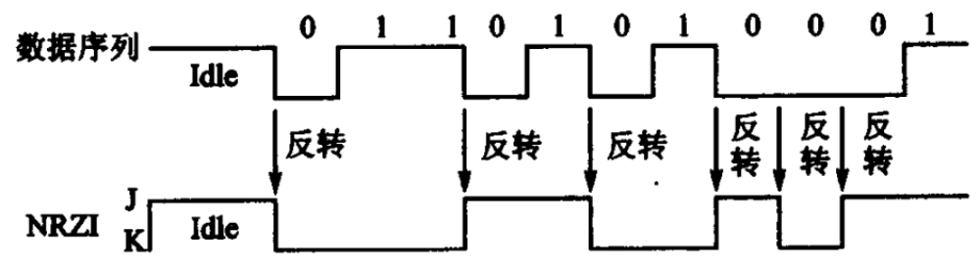
6、USB工作原理
1、NRZI编码

Slide 52
2、分组传送
USB技术和IP技术一样，都是基于分组传送方式的。对USB总线来讲，当要传送一个文件时，程序按照USB协议，首先把数据分成若干块，然后在每块数据前面添上同步信号、包标识，后面添上CRC校验，就形成了USB封包。一个文件可能可能有多个封包。全速USB总线把1毫秒作为一个时间帧，总线在一个帧内依次传送不同文件的封包。因此从宏观上，就仿佛总线同时对不同的USB外设进行数据传送。

Slide 53

3、USB封包
根据信息包所实现的功能可分为3种类型：令牌包、数据包和握手包。
令牌包定义了数据传送的类型。

Slide 54
7、USB传输方式
1、USB的四种传输方式
  （1）同步(isochronous)方式传输 同步传输提供了确定的带宽和间隔时间，以固定的传输速率,连续不断地在主机与USB 设备之间传输数据,在传送数据发生错误时,USB并不处理这些错误,而是继续传送新的数据，它被用于时间严格并具有较强容错性的流数据传输或者用于要求恒定的数据传输率的即时应用中。

Slide 55
（2）中断传输方式(Interrupt) 该方式传送的数据量很小,但这些数据需要及时处理,以达到实时效果。此方式主要用于定时查询设备是否有中断数据要传输。
（3）控制传输方式(Control) 控制传输是双向传输，数据量通常较小，用来处理主机到USB设备的数据传输。包括设备控制指令、设备状态查询及确认命令。
（4）批(Bulk)传输方式 主要应用在数据大量传输和接受数据上，同时又没有带宽和间隔时间要求的情况下，要求保证传输正确无误的数据。

Slide 56
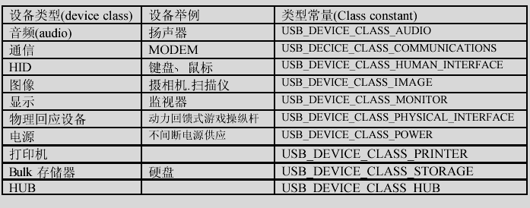
2、USB设备类型

Slide 57
8、USB设备列举
在USB规范中有一个非常重要的“动作”或“过程”。这个动作将会让PC机知道何种USB设备刚接上以及其所含的各种信息。这样，PC机就可以与这个USB设备开始进行数据传输的工作了。这个动作称之为设备列举(enumeration)。

Slide 58
1、USB描述符
在设备列举过程中，USB设备向主机传送了一个重要的信息，使主机知道了这个设备是“谁”，并启动了该设备的驱动程序。这个信息就是USB描述符

Slide 59
2、设备列举
设备列举包含两方面的功能，一是主机搜集USB设备的信息，也就是USB描述符。另一个是主机根据USB描述符对设备进行配置，比如USB设备地址设置，USB设备各端点数据传输方式设置。

Slide 60
8.3 可编程串行通信接口芯片8251A
8251A是一种INTEL公司生产的可编程多功能的串行通信接口芯片，与INTEL系列CPU兼容。

Slide 61
一、主要基本功能
      (1) 可用于同步和异步传送。
      (2) 同步传送： 5～8位/字符，内部或外部同步，可自动插入同步字符。
      (3) 异步传送： 5～8位/字符，时钟速率为通信波特率的1、16或64倍。
      (4) 可产生中止字符(Break Character)；
      可产生1、1.5或2位的停止位。可检查假启动位，自动检测和处理中止字符。
      (5) 波特率：DC—19.2K(异步)； DC—64K(同步)。
      (6) 完全双工，双缓冲器发送器和接收器。
      (7) 出错检测：具有奇偶、溢出和帧错误等检测电路。

Slide 62
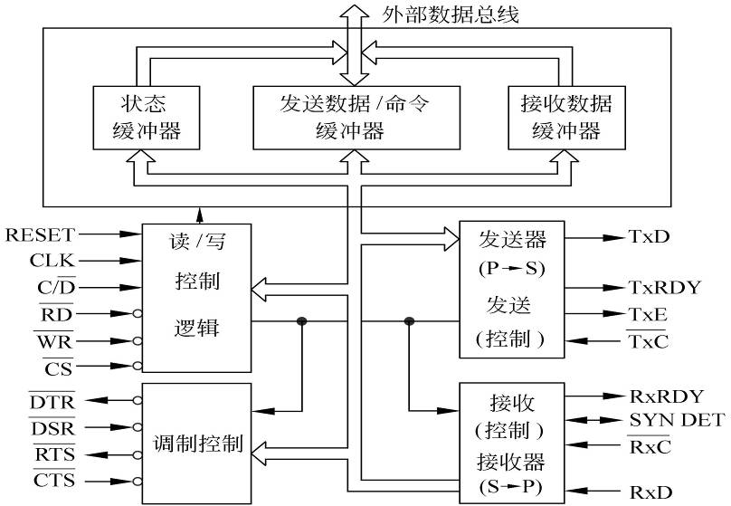
数据I/O
缓冲器
二、内部结构
I/O控制
地址译码
MODEM
控制

Slide 63
并串变换寄存器
通信线路
串并变换寄存器
……..
………...
………..
接收
控制
发送
时钟
接收
时钟
……...
………..
发送缓冲器
接收缓冲器
接收
控制
C P U
发送数据
C P U
接收数据
发送器
接收器

Slide 64
三、外部信号
8251是用来作为CPU与外设或调制解调器之间的接口，所以它的接口信号可以分为两组：
一组为与CPU接口的信号:DB7～DB0、CLK、CS#、C/D#、
TxRDY、TxE、RxRDY、SYNDET
一组为与外设(或调制解调器)接口的信号:
DTR#、DSR#、RTS#、CTS#、
RxC#、RxD#、TxC#、TxD#

Slide 65
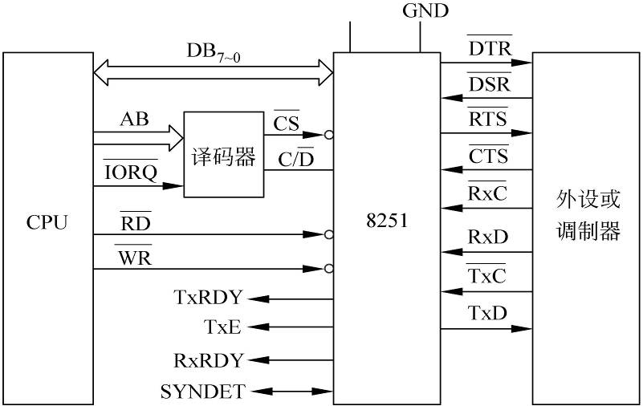

Slide 66
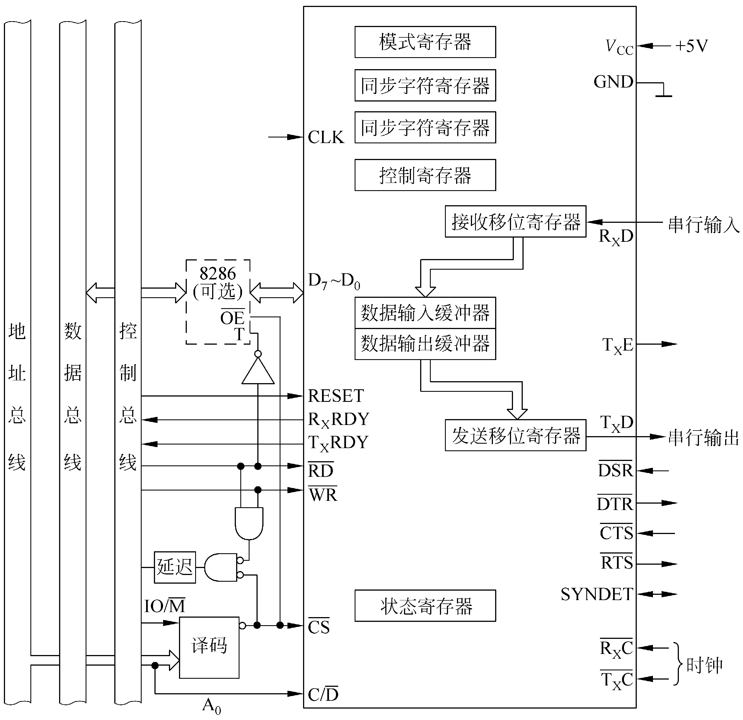
四、8251的编程
（A1）

Slide 67
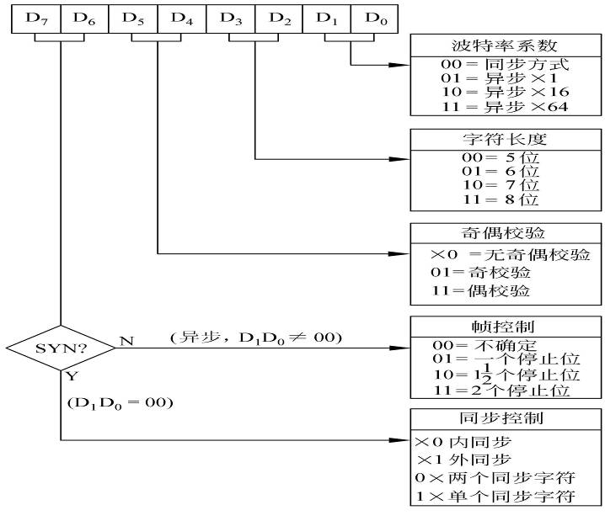
    1. 方式选择字（写入控制口C/D#=1)
时钟频率＝波特率因子×波特率

Slide 68
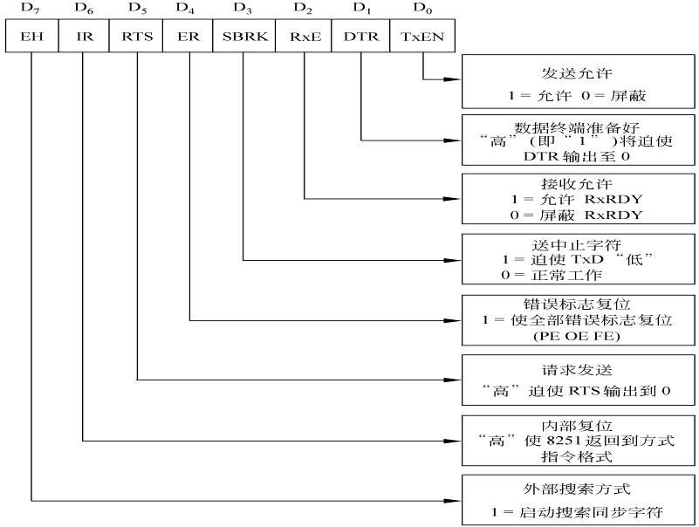
    2. 命令字：在输入同步字符后,或在异步方式时，在方式选择指令后应由CPU输出命令字。（写入控制口C/D#=1)

Slide 69
    3. 状态寄存器(读控制口， C/D#=1）
8251上还有状态寄存器，CPU可通过I/O读操作把8251的状态字读入CPU，用以控制CPU与8251之间的数据交换。
注：读状态字时，C/D#端为“1”

Slide 70
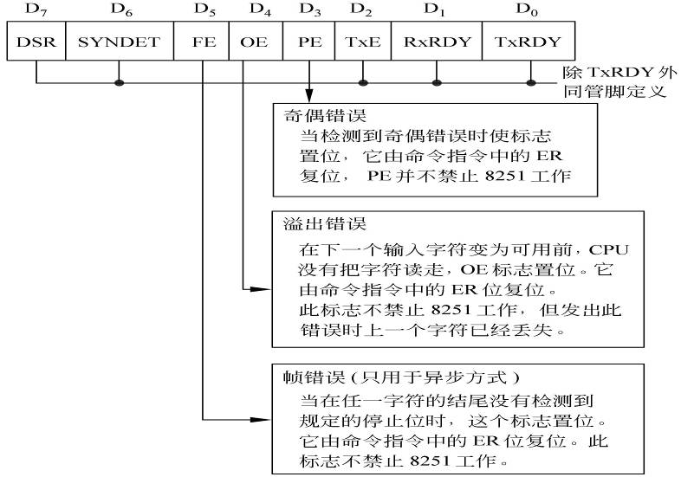

Slide 71
初始化编程
读8251的状态寄存器
数据I/O编程

Slide 72
8251是一个可编程的多功能通信接口。在具体使用时必须对它进行初始化编程，以确定它的具体工作方式。
初始化编程包括：设置方式选择字
（设置同步字符）
设置命令字

Slide 73
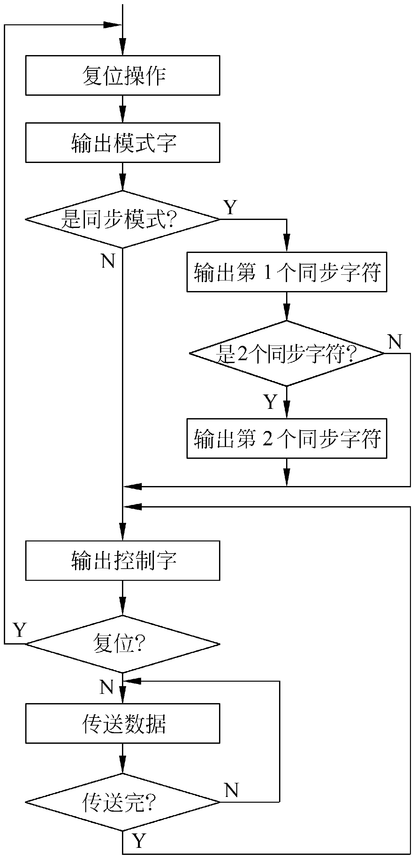
8251A的初始化流程在确保8251A复位情况下进行。
首先向高端口输入模式控制字，以决定通信方式、数据位数、校验方式等，若是同步通信方式则紧接着输入1-2个同步字符，若是异步方式则这一步可省略，最后送入命令控制字。
8251A初始化过程的信息全部写入控制端口，特征是C/D=1（A₁=1）。
8251A的初始化流程图

Slide 74
例：8251A接收数据，异步传送，波特率因子64，采用偶校验，2位停止位，6位数据（数据端口地址880H，控制端口地址882H)
方式控制字：11110111B
命令字： 00010100B
MOV DX,882H
MOV AL,0F7H
OUT DX,AL
MOV AL,14H
OUT DX,AL
NEXT: IN AL,DX
AND AL,02H
JZ NEXT
MOV DX,880H
IN AL,DX

Slide 75
例：8251A发送数据，异步传送，波特率因子64，采用偶校验，2位停止位，6位数据（数据端口地址880H，控制端口地址882H)
方式控制字：11110111B
命令字： 00110001B
MOV DX,882H
MOV AL,0F7H
OUT DX,AL
MOV AL,31H
OUT DX,AL
NEXT: IN AL,DX
AND AL,01H
JZ NEXT
MOV DX,880H
MOV AL,[SI]
OUT AL,DX

